Slide 1
«История образования современных политических границ»
Целью работы является: исследовать и выявить основные исторические события, приведших к современному виду границ стран мира.
В работе решались следующие задачи:
Деление мира на условные регионы, которые схожи либо по своему этническому, религиозному составу, либо по истории образования и обретения современного вида.
Рассмотрены причины влияющие на формировании границ стран
Сделать выводы
Объектом исследования является становление современной политической карты мира
Практическая значимость работы заключается в том, что наши исследования могут быть использованы на уроках географии для общей информации, для жизненного мировоззрения людей и планов на будущее.

Slide 2
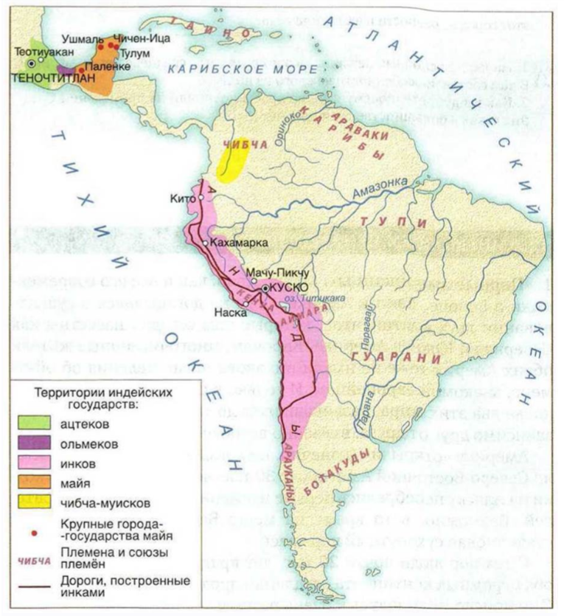
Глава 1. Южная и Центральная Америка.

Slide 3
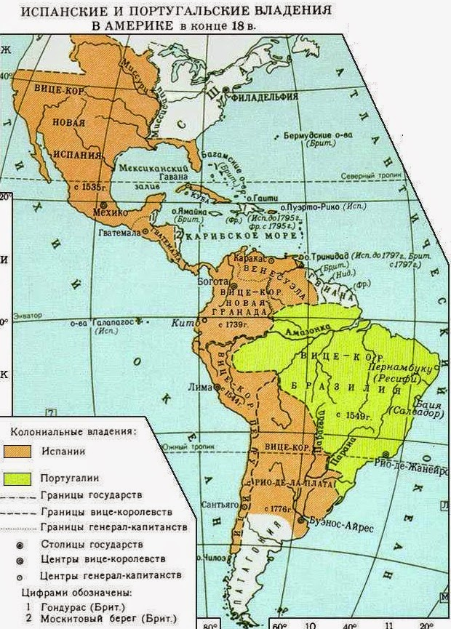

Slide 4
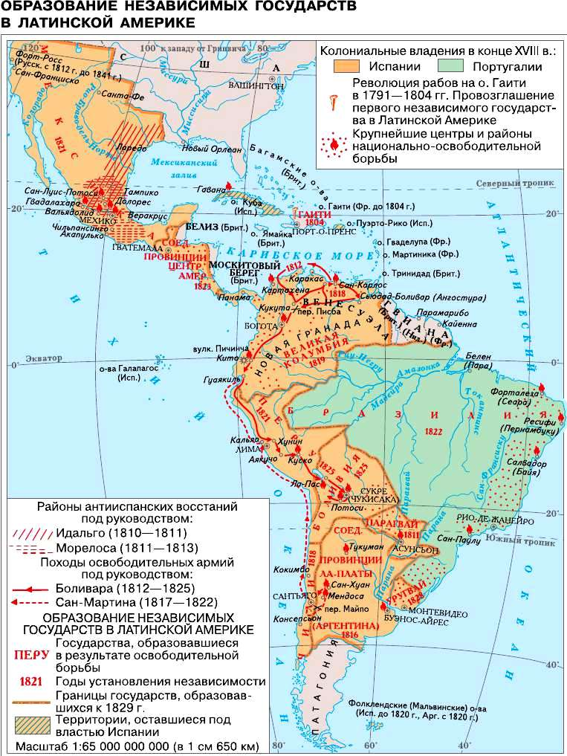
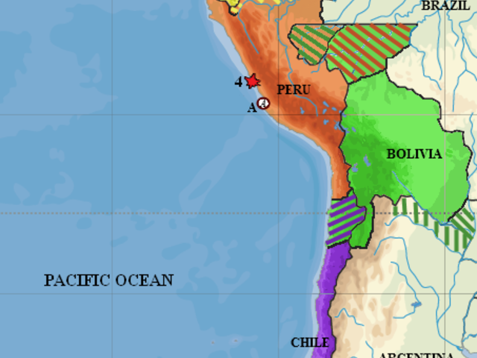

Slide 5
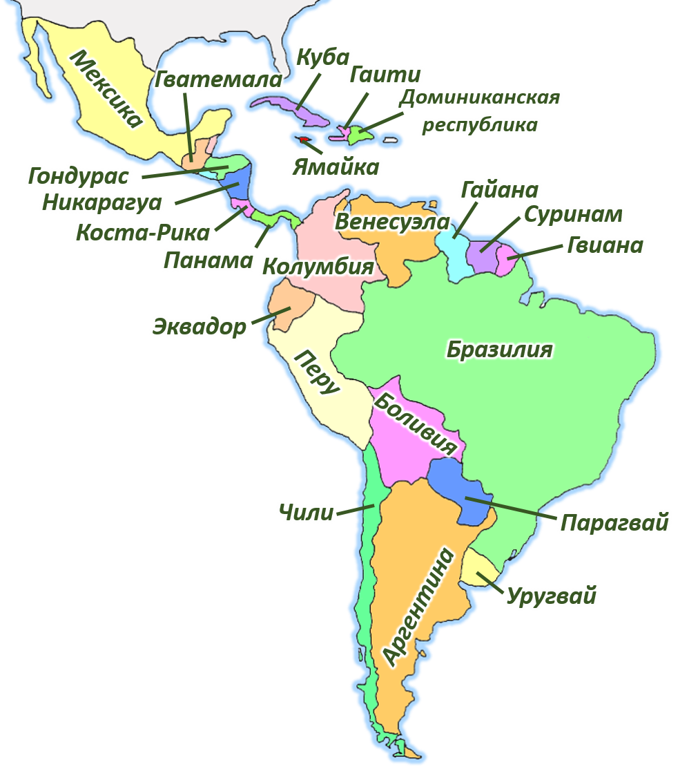

Slide 6
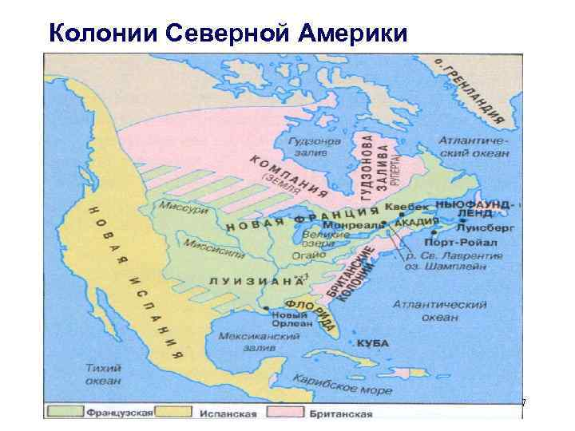
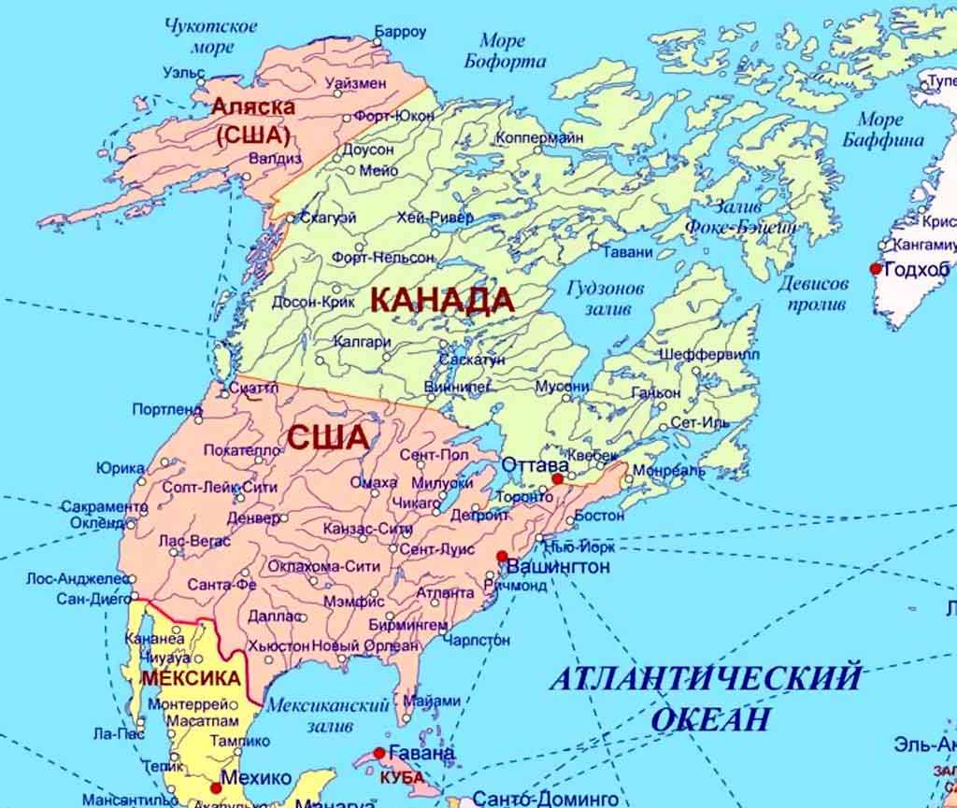
Глава 2. Северная Америка

Slide 7
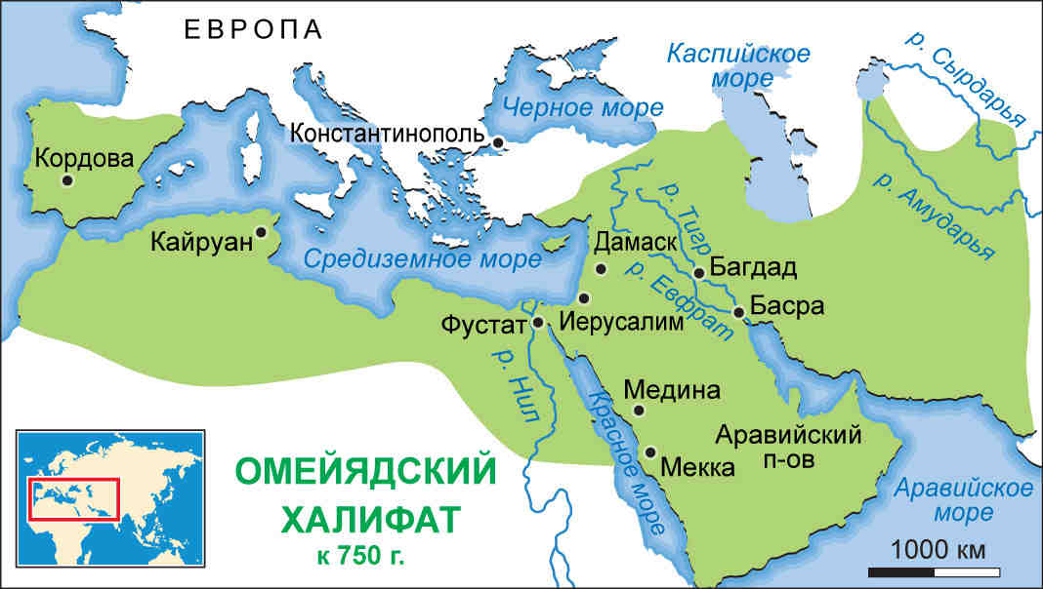
Глава 3. Ближний восток

Slide 8
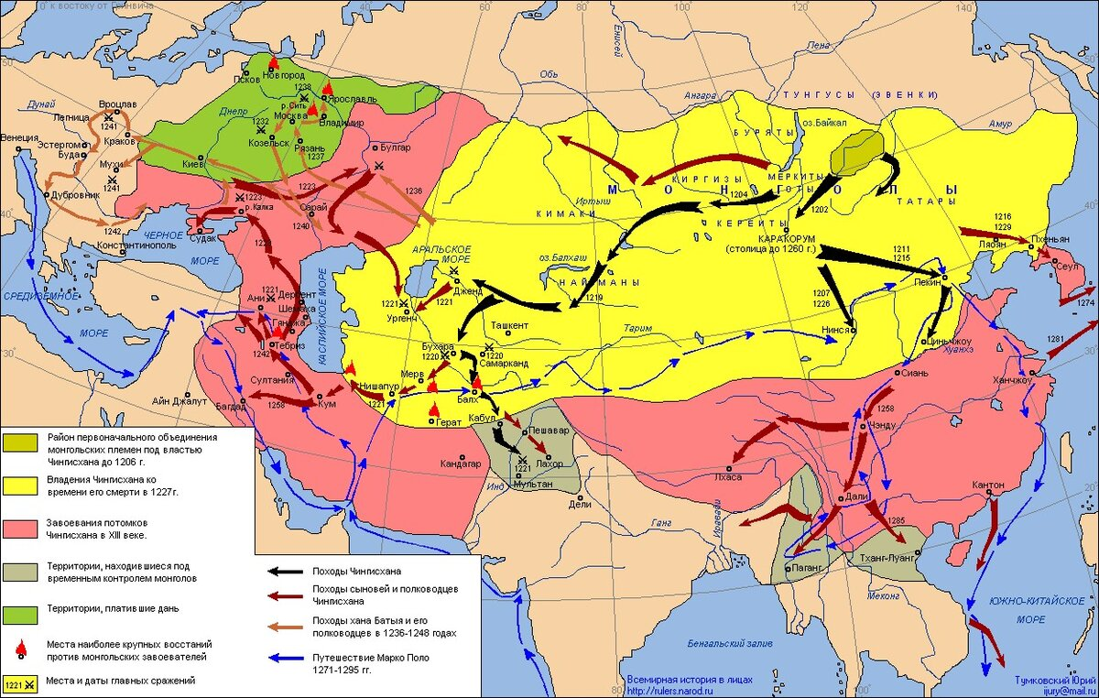

Slide 9
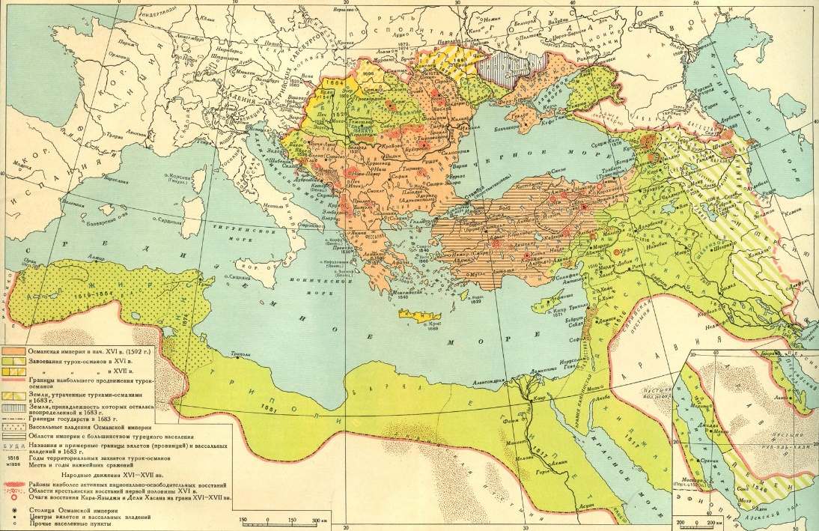

Slide 10
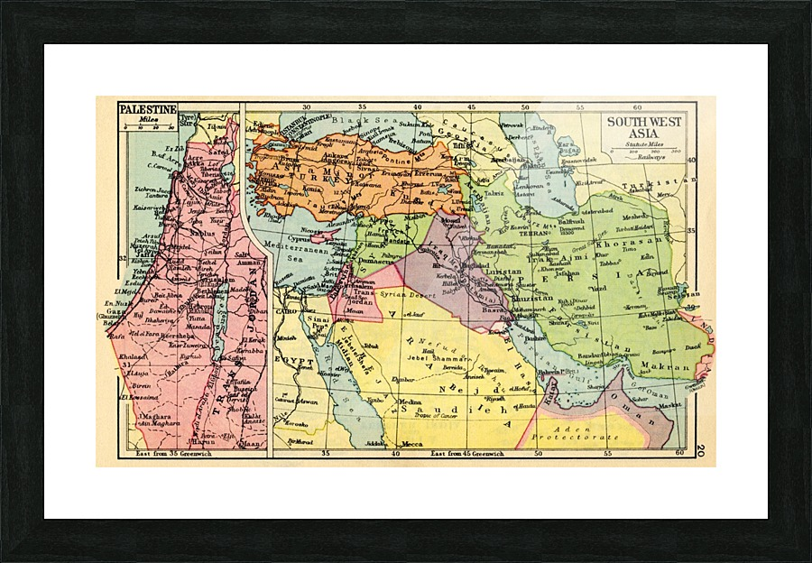

Slide 11
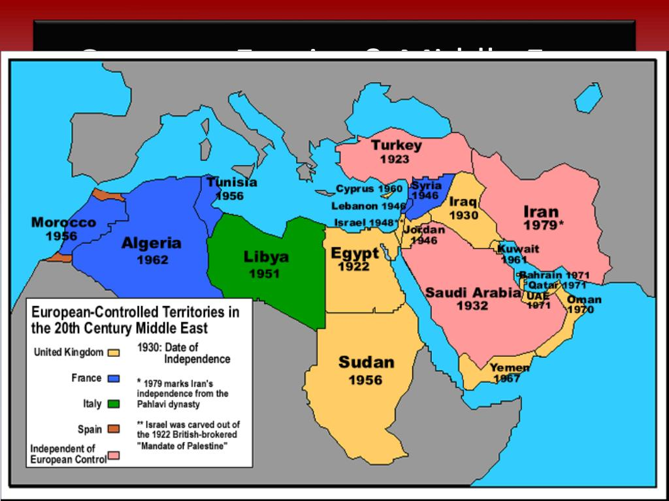

Slide 12
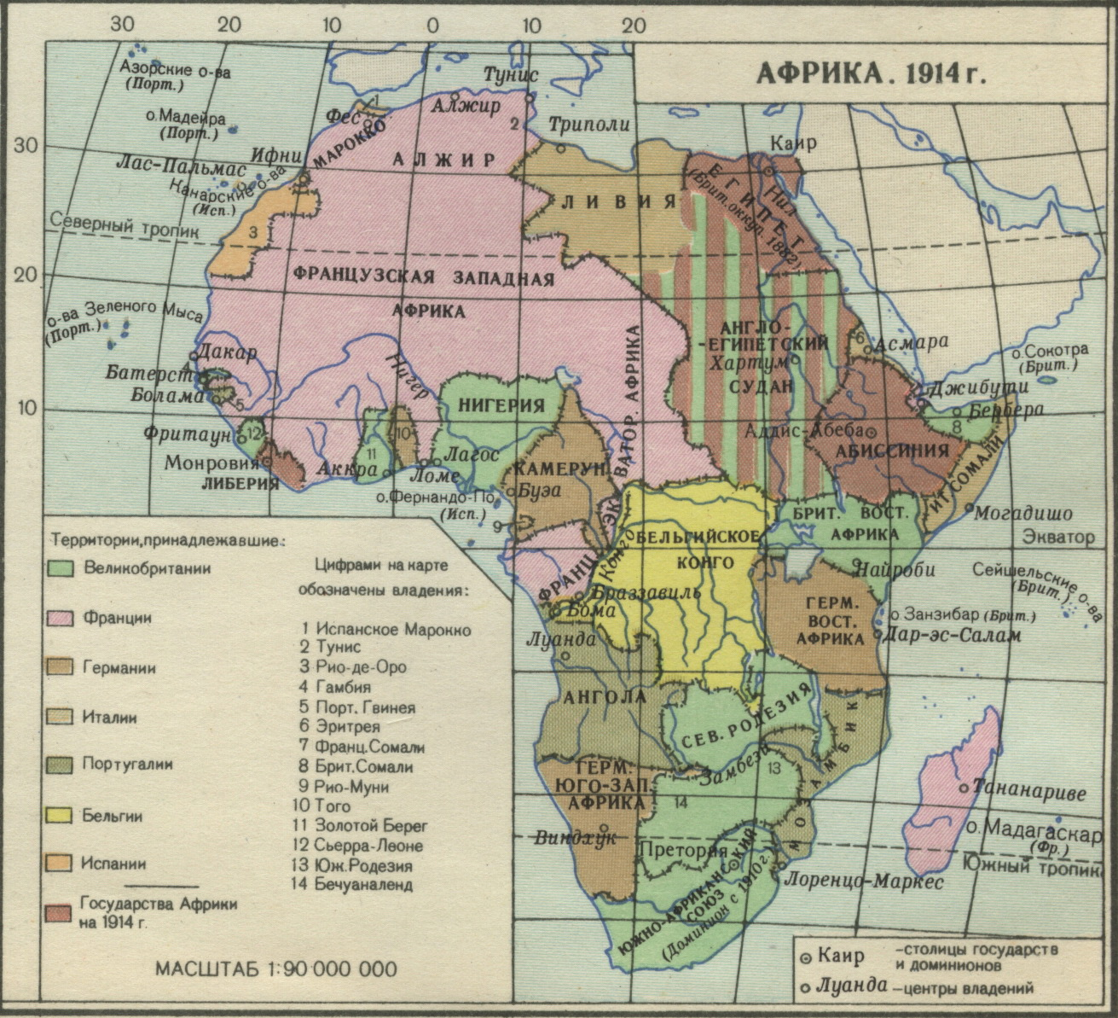
Глава 4. Африка

Slide 13
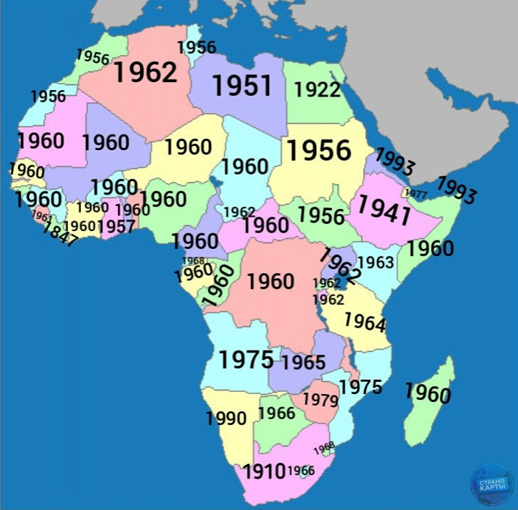

Slide 14
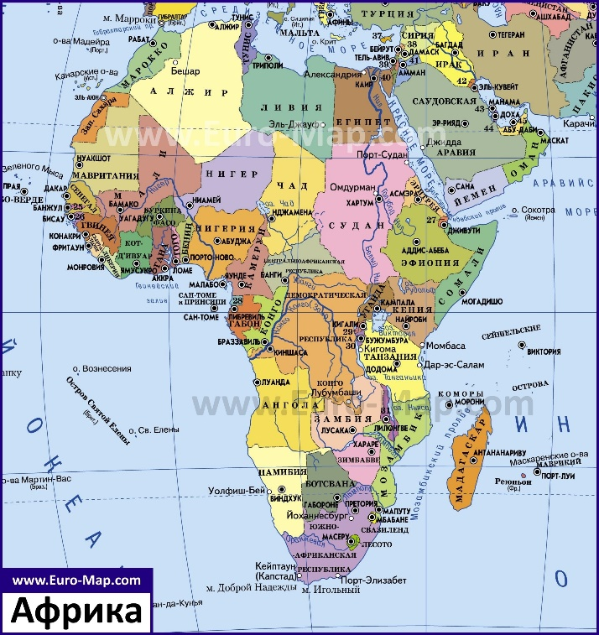

Slide 15
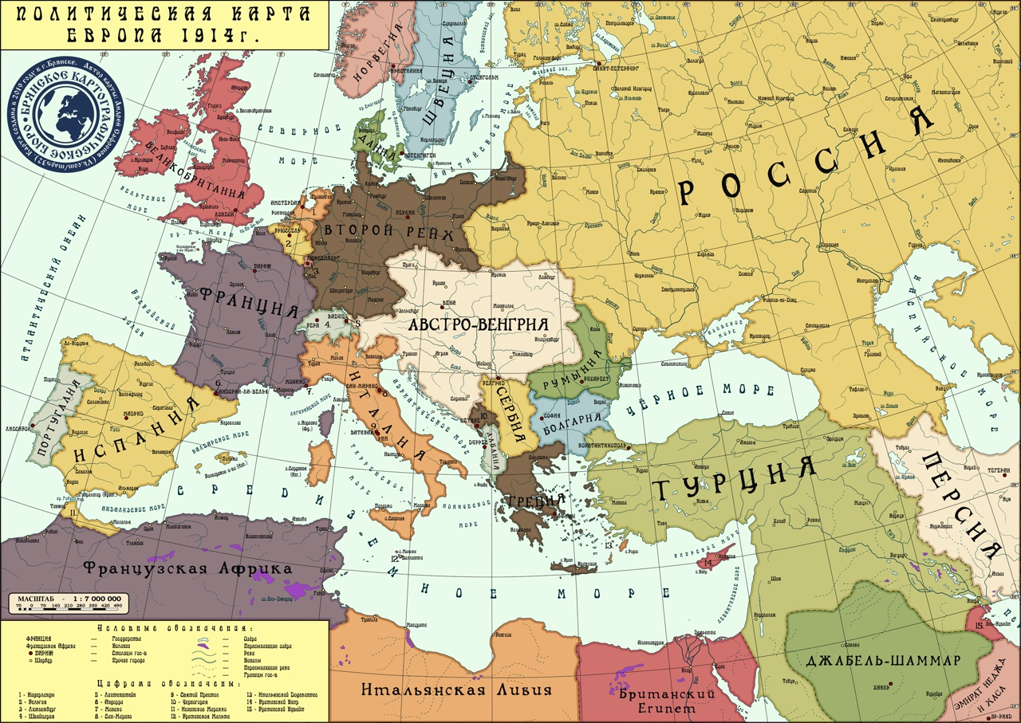
Глава 5. Западная и Восточная Европа.

Slide 16
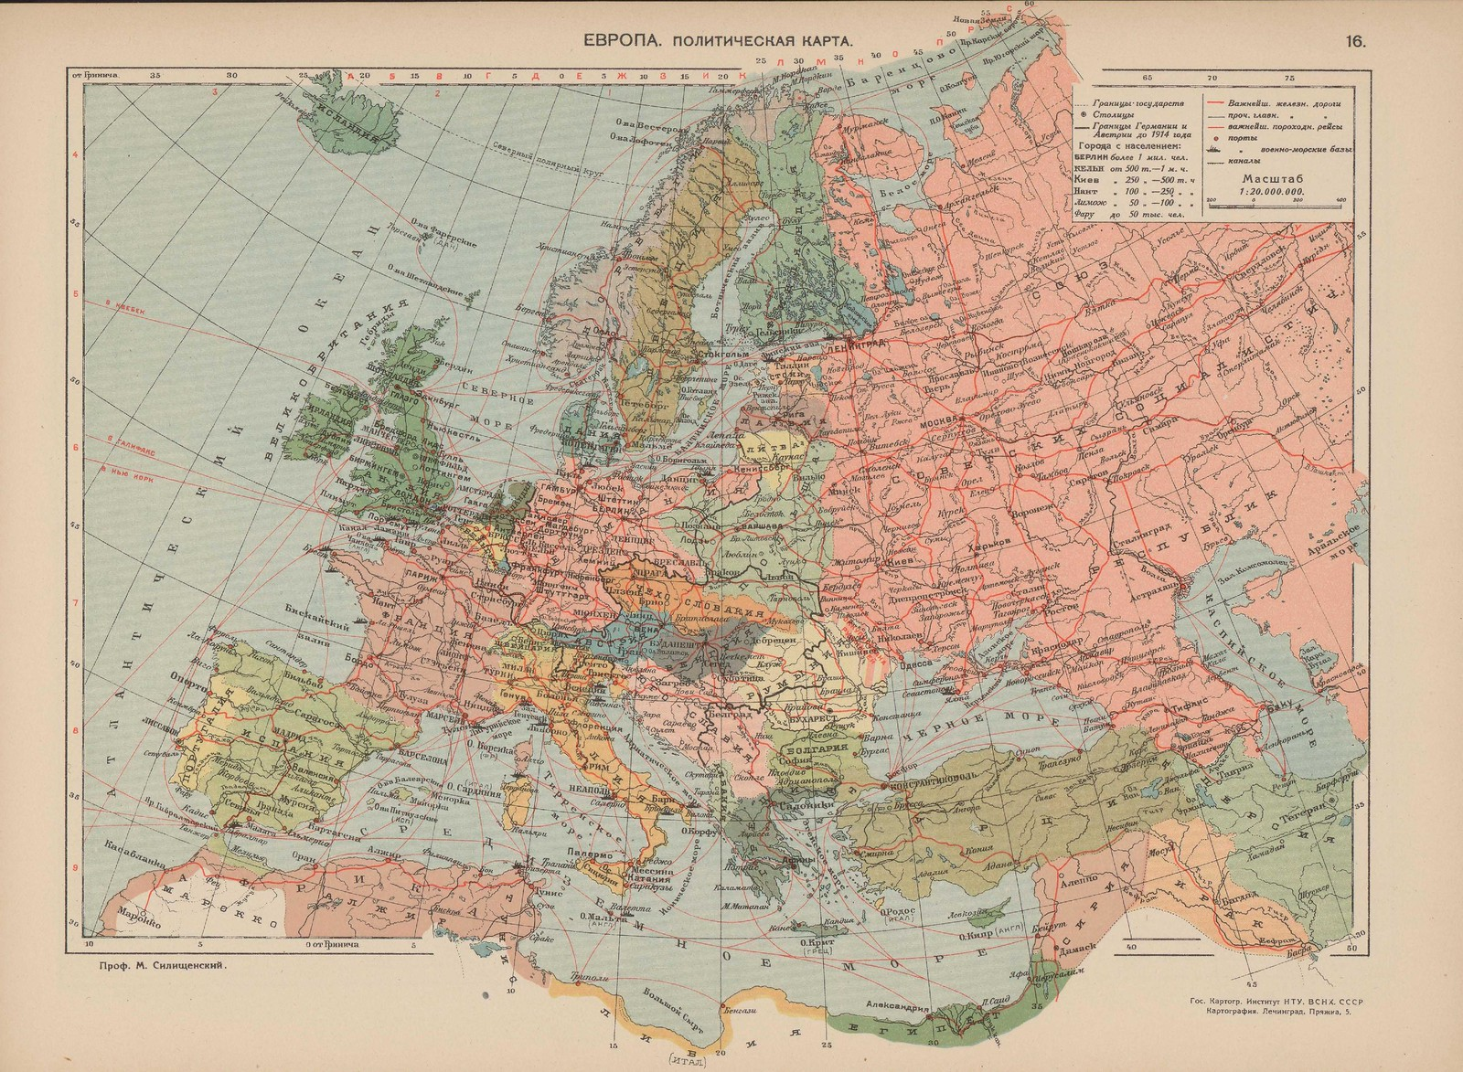

Slide 17
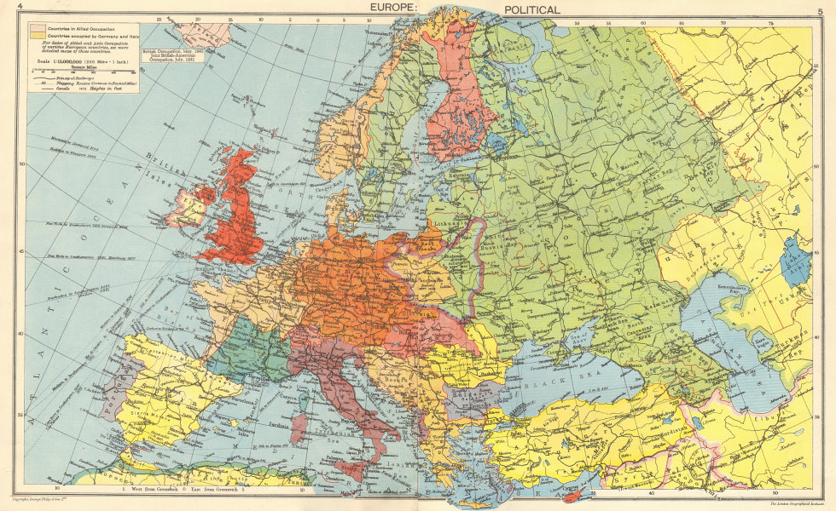

Slide 18
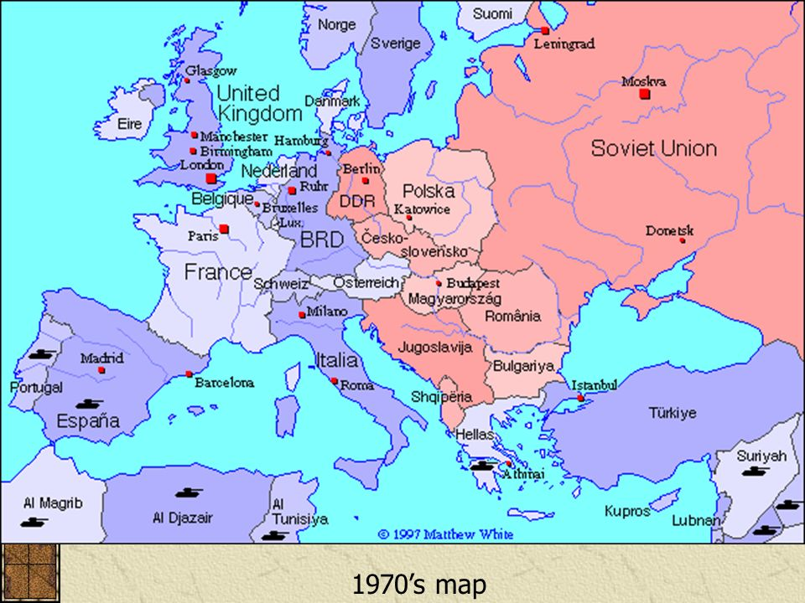

Slide 19
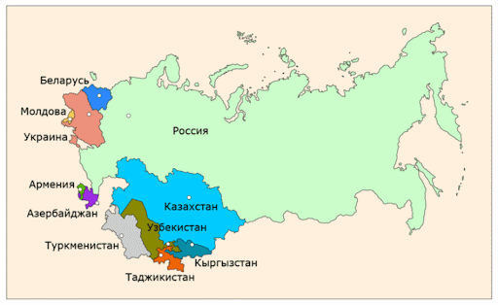
Глава 6. Страны СНГ

Slide 20
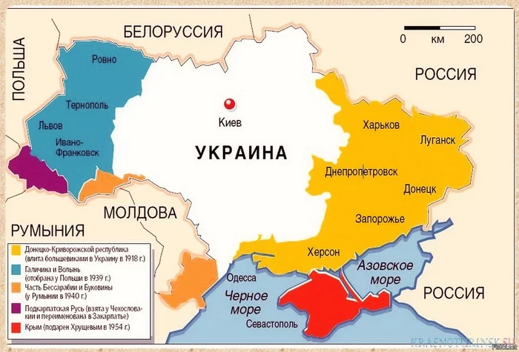

Slide 21
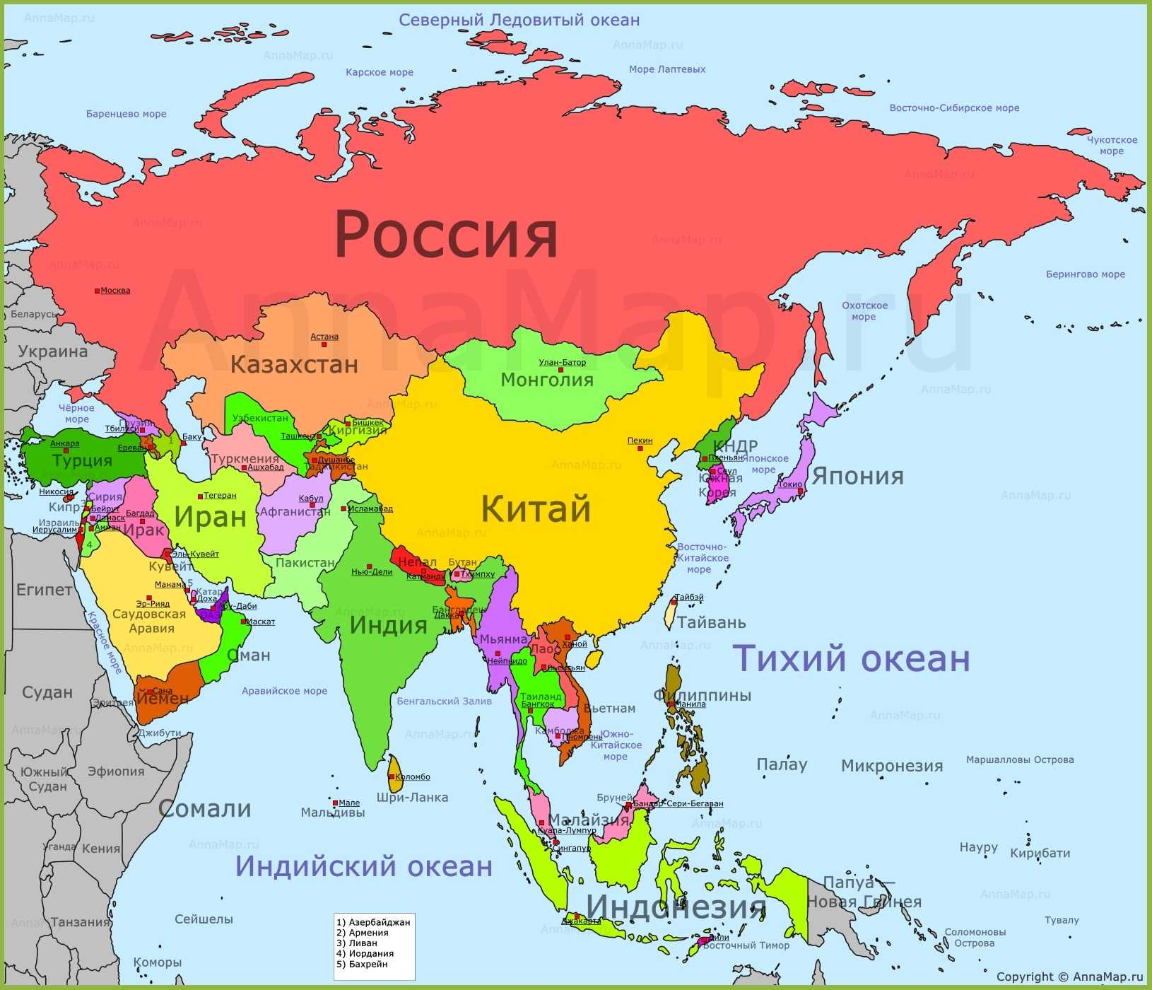
Глава 7. Азия

Slide 22
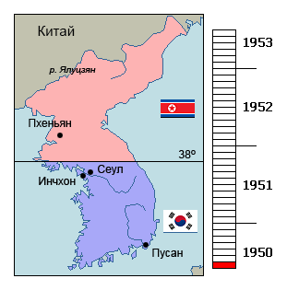

Slide 23
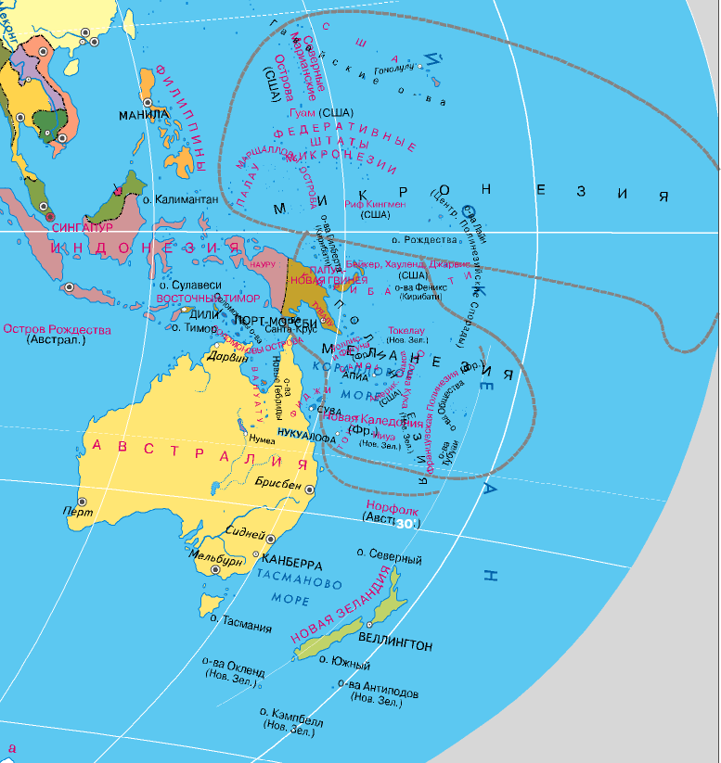
Глава 8. Австралия.

Slide 24
Заключение.
Карта мира формировалась многие века, отражая все исторические события.
Политическая карта мира постоянно меняется: изменяются формы правления и административное устройство, меняются официальные названия, страны могут быть присоединены или же, наоборот, раздроблены на части и т. д., а также образование различных политических союзов и объединений.
Подсчет количества стран в мире может показаться простой задачей, но она быстро становится чреватой политическими, географическими и социально-экономическими трудностями. В зависимости от источника, число стран может довольно сильно варьироваться, и нет никакого универсального соглашения по общему числу стран.

